Slide 1
Sergo Ulpus
Magistritöö kaitsmine 13.12.2012
Notes:
Tere
Lugupeetud kaitsmiskomisjoni esimees, liikmed ja kuulajad.
Enesetutvustus
Nimi
Väikeinvestor ja ettevõtja
Töötamine börsil ja EVK-s
Teil on olnud pikk päev seljataga, luban et teen lühidalt ja konkreetselt.
1. teema
2. Räägin probleemist ja uuritavast valdkonnast
3.Tutvustan saadud tulemusi
4. Praktiline väärtus ja edaspidine kasutamine

Slide 2
Meetodi väljatöötamine ja testimine omanike osalemise uurimiseks äriühingute valitsemises
Juhendaja: emeriitdotsent Kostel Gerndorf
Pakutud juhendaja poolt
Kodutööde andmestik (töös Lisa 1)
Omanik ehk ettevõtja
Väheuuritud valdkond
Notes:
Töö teema on ….
Omanikud ehk ettevõtjad on majanduse aluseks – investorina oman osalust 16 firmast ja ettevõtjana tegutsen läbi 4 firma finants, kinnisvara ja IT-valdkonnas
Omanikke on vähe uuritud, eriti Mandri-Euroopa valitsemismudelis
Kodutööd on suur ja unikaalne infoallikas, mida polnud uuritud
Ma ei olnud esimene, kellele seda on pakutud
Uurimine keeruline, oli selge, et esmalt on vaja teha suur töö selleks, et töötada välja sobiv meetod andmete uurimiseks
Kogumina on uuritud börsiettevõtteid

Slide 3
PROBLEEM
  Puudub meetod kogumina äriühingute valitsemise uurimiseks
EESMÄRK
  Välja töötada meetod omanike osalemise uurimiseks äriühingute valitsemises
  Testida väljatöötatud meetodit lähtudes kodutööde andmestikust
    Selgitada välja kodutööde põhjal, kuidas Eestis omanikud osalevad äriühingute valitsemises
Notes:
On tehtud palju üksikuid süvauuringuid (nt. ka kodutööd) mõne ettevõtte või ka kontserni kohta
Et mahtuda magistritöö raamidesse tuli piirduda meetodi väljatöötamise ja testimisega.
Testimise käigus võtsin aluseks kodutööd, milles sisalduva andmestiku alusel sai kogu protsess läbi viidud

Slide 4
Aktsiaselts
Osaühing
Notes:
Üldkoosolek ja osanike koosolek + osanike otsus
Osaühingul on nõukogu valikuline
Nõukogu olemasolu korral vähemalt 3 liiget
Juhatus ja juhataja
Osanike puhul õigus asutada juhatuse pädevusse
Aktsiad osad registreeritud EVK-s
Osadega saab sel juhul vabalt kaubelda nagu iga teise väärtpaberiga

Slide 5
Meetodi väljatöötamise alused
Äriühing ja äriühingu valitsemine
äriühingu juriidiline vorm; äriühingu tegevusala; äriühingu suurus (näiteks töötajate arv); äriühingus on moodustatud nõukogu; nõukogu liikmete arv; nõukogu koosseis (omanike esindajad, välised spetsialistid vms); nõukogu kohustused ja töökorraldus; juhatuse liikmete arv; juhatuse kohustused ja töökorraldus; nõukogu otsustusjõuetus (enamusomanik juhatuses); tegemist on tütarettevõtjaga; nõukogu liikme osalemine organisatsioonis ka töötajana (ametinimetus).
Omanik ja valit-semises osalemine
omanike struktuur (arv, osaluste jaotus); omaniku juriidiline vorm; omaniku sugu; omaniku vanus või vanusegrupp; omaniku tüüp lähtuvalt osaluse suurusest (enamusomanik, vähemusomanik vms); omaniku osalemine valitsemises (nõukogu liige, juhatuse liige, juhtivtöötaja või ei osale); omanike aktiivsus valitsemises osalemises (nt. koosolekutest osavõtt, osalemine valitsemisorganis); vähemusomanike ligipääs valitsemisele; omanike töötamine äriühingus (juhtivtöötaja, spetsialist); juriidilisest isikutest omanike iseloomustus (tavaettevõtted, isiklikud haldusfirmad).

Slide 6
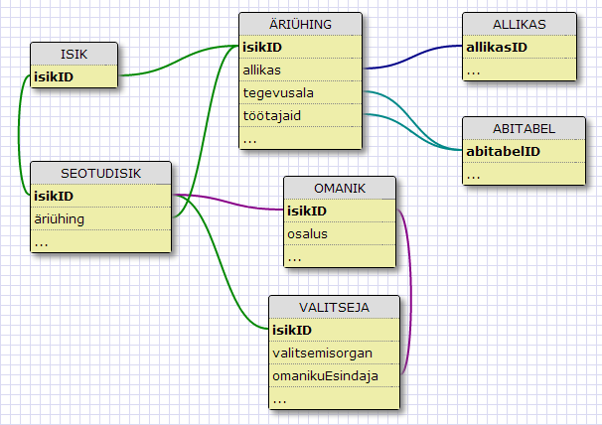
Andmemudel
Notes:
Andmemudel on andmete struktureerimise viis andmebaasis, millega üritatakse kirjeldada reaalse maailma andmeobjekte.
Täpsemalt mõeldakse andmemudeli all mitme-tabelisüsteemi erinevate tabeli kirjete vaheliste seoste fikseerimise moodust
Andmemudeli seisukohalt:
- 4 era või jur isikut
äriühing, omanik, nõukogu liige, juhatuse liige
Kokku koosneb andmemudel 7 tabelist, millest üks on abitabel ja võib olla konkreetset tarkvara kasutatult lahendatud teisiti. Tabel ALLIKAS on metaandmete hoidmiseks.
Lähtutakse ISIK tabelist, mis “hargneb” ÄRIÜHINGUKS ja SEOTUDISIKuks mis omakord “jaguneb” omanikuks ja valitsejaks. Valitseja on tabel mis kirjeldab ka nõukogu või juhatuse liiiget, kuna üks ja sama isik korraga seda olla ei saa.
Lisaks on veel olemas seos, mis näitab valitseja seotust jur. isikust omanikuga.

Slide 7
Testimine
Reaalne infosüsteem
Analüüsitud 109-st kodutööst sobis 66
Valitsemisskeemid
Metaanalüüs
Valitsemise osalemise analüüs

Slide 8
Testimise tulemused
Andmemudel on kasutatav - saavutati soovitud tulemus
Näitena saadud tulemused:
Osalemine valitsemises
Üldine keskmine | 68%
Suuromanikud | 84%
Väikeomanikud | 64%
Notes:
Kokku sai läbi uuritud 195 omanikku ja nendega seotud ÄÜ-d.
Uuritud sai väikeomanikke eraldi – koos suuromanikuga ja ilma. Tulemus oli siiski enam-vähem sama, et see olulist rolli ei mänginud.
Miks need numbrid sellised on? See on juba järgmise uurimuse läbiviija analüüsida.

Slide 9
Järeldused ja soovitused
Meetod (andmemudel) on kasutatav
Teaduslikes uurimistes laiapõhjaline töövahend
  Omanike struktuur, juhatuse ja/või nõukogu struktuur koosseis, sotsioloogilised uurimused, demograafilised jt.
Andmed avalikest allikatest ja täiendada vastavalt vajadusele
Praktiline väärtus valitsemisskeemidena
Kontsernide uurimiseks laiendatav
Notes:
Võimalik uurida nii omanikku kui ka teisi valitsemises osalejaid
Ettevõtja profiili väljaselgitamiseks
Edukas andmemudel sai loodud
Soovitaks kindlasti kasutada aluseks avalikust allikatest saadavaid täpseid formaalseid andmeid ja neid täiendada nt. ankeetküsitlusega pehmete andmete osas
Andmemudel sobib ka kontsernide uurimiseks. Samuti on ka iga tabel infoväljade osas laiendatav. St. andmemudel on laiendatav nii horisontaalselt kui ka vertikaalselt. Andmemudeli kasutaja ise saab piirid seada.

Slide 10
Tänan kuulamast!

Slide 11
Lisaslaidid

Slide 12
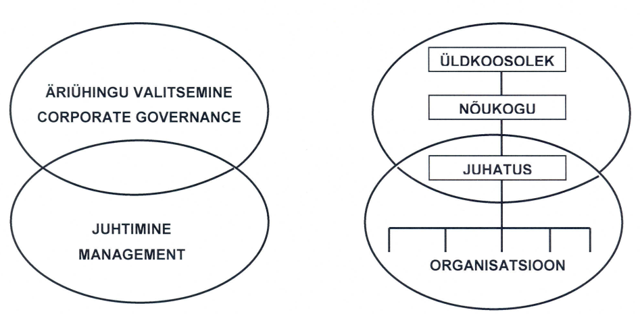
1. Valitsemine ja juhtimine
Notes:
Äriühingute valitsemine käsitleb võimu teostamise mehhanismi, mille abil omanikud viivad ellu oma tahte, kontrollivad äriühingu tegevust, saavad tagasi tehtud investeeringud ja teenivad dividende.
Äriühingute valitsemine on tihedalt seotud juhtimisega, kuid samas ei tohiks neid mõisteid segamini ajada. Valitsemine on suunatud äriühingu välimisele, juhtimine sisemisele olemusele.
Valitsemine on suunatud strateegia loomisele, juhtimine selle elluviimisele. Juhtimine on seotud igapäevase äritegevuse korraldamisega nagu tootmine, hankimine, turustamine, finantseerimine personalijuhtimine jne
Üldistatult võiks jaotada valitsemise ja juhtimise struktuuriliselt. Omanike ja omanike esindusorgani töö või ülesanne on sellisel juhul valitsemine ning juhtimine oleks juhatuse ja tippjuhi ametipositsioonil töötavate isikute töö. Seos äriühingute valitsemise ja juhtimise vahel kirjeldab hästi Joonis 1.
Juhtimine on inimeste tegevuse ja käitumise sihipärane suunamine ning üheks hästi talitlevaks tervikuks sulatamine, selleks et rakendada organisatsiooni varad, saavutada tema eesmärgid ja rahuldada liikmete vajadused.

Slide 13
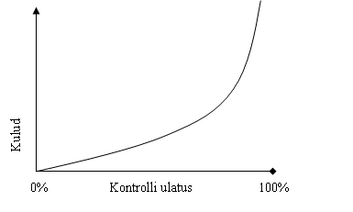
2. Volitamiskulud ja kontrolli ulatus
Notes:
Jutt käib volitamiskuludest VOLITAJALE – kulu on siinkohal igasuguse ressursi kasutamine (aeg raha vms).
Väidetud on, et kõige suuremad volitamiskulud ehk kõige kulukam on valitsemine omanikule siis, kui ta ise on juhataja.
Täielik võim (joonisel 100%) on saavutatav sellisel juhul kui omanik ja juhataja on äriühingul üks ja see sama isik – st. siis kui agendiprobleemi ei teki. Eesti seaduste alusel saab selline olukord tekkida ainult siis kui ettevõtlusvormiks on osaühing, millel on ainult üks omanik ja see sama omanik on üheagselt ka juhataja. Kusjuures peab olema ühtasandilise valitsemisega, st. sellel osaühingul ei saa olla nõukogu. Nagu jooniselt näha, on selline valitsemisviis omaniku jaoks ka kõige kulukam.

Slide 14
3. Miks börsiettevõtted kõrvale jäid?
Börsiettevõtteid on kogumina uuritud
Börsiettevõtete puhul on raske või võimatu tuvastada üksikut omanikku
Börsiettevõtete valitsemine on täpsemalt reglementeeritud (HÜT, Börsi reglement)
Töö probleem seisnes mitte-avalike ettevõtete valitsemise uurimisel (lk. 17)

Slide 15
4. Kattuvused andmemudelis?
2.3.1. Äriühingute valitsemisest parameetrid meetodi väljatöötamiseks
  Alajaotus ei defineeri andmevälju, kuivõrd esitab parameetrid mille alusel moodustatud küsimustele (päringutele) peab andmemudeli abil saama vastata.
  Konkreetsed väljad on tuvastatud p. 2.3.4. “Vajalike andmeväljade tuvastamine ja kvantifitseerimine”
Andmemudel on viidud 3. normaalkujule.
  Eemaldatud on kõik kattuvused ja kõik veerud sõltuvad ainult võtmeveerust

Slide 17
5. Väikeomanike osalemine valitsemises - 64%
Tegemist on kodutöödest saadud andmete põhjal meetodi testimise käigus saadud tulemusega
64% väikeomanike (osalus < 50%) esindajatest osalevad äriühingute valitsemisel
Miks just see number selline on või millest see tuleneb, ei olnud käesoleva töö ülesandeks välja selgitada

Slide 18
Retsensioon (1)
Residentsus ja mõningad kirjavead jäid autorile märkamata – õnneks need ei mõjuta magistritöö tulemust.
Väikeomanike osalemine on kahtlemata huvitav leid, kuid selle analüüsimine ei olnud töö eesmärgiks.
Agenditeooria on kõige kasutatavam ja sellest töös lähtutakse. Agenditeooria, huvigruppide ja käsundajateooria osa oli antud töös selleks, et avada äriühingute valitsemise tausta. Eesmärk ei olnud teooriate ammendav käsitlemine.
Soovijatel on ligipääs andmebaasile olemas (sh. juhendaja).

Slide 19
Retsensioon (2)
Problemaatika ja teema on juhendaja pakutud. Tegemist on valdkondade ülese problemaatikaga. Ilma põhjalike teadmisteta äriühingute valitsemisest ja juhtimisest seda tööd teha poleks olnud võimalik. Ei saa väita, et magistritöö peab olema kindlalt kitsas valdkonnas piiritletud. Töö põhineb autori unikaalsetel oskuste ja teadmiste kombinatsioonil nii ärijuhtimisest kui ka infotehnoloogia valdkonnast.
Märkus: lk 46, 52 on juttu kodutöödest, mitte kõnealusest magistritööst

Slide 20
Retsensioon (3)
Problemaatika ja teema on juhendaja pakutud. Tegemist on valdkondade ülese problemaatikaga. Ilma põhjalike teadmisteta äriühingute valitsemisest ja juhtimisest seda tööd teha poleks olnud võimalik. Ei saa väita, et magistritöö peab olema kindlalt kitsas valdkonnas piiritletud. Töö põhineb autori unikaalsetel oskuste ja teadmiste kombinatsioonil nii ärijuhtimisest kui ka infotehnoloogia valdkonnast.
  Märkus: lk 46, 52 on juttu kodutöödest, mitte kõnealusest magistritööst

Slide 21
Retsensioon (4)
Joonis 6 (ja ka 5) ei ole kahtlemata iseenesest mõistetavad. Seletus joonisel kujutatud elementidele on toodud tekstis (lk 35-36). Kirjeldatud on nii joonis elemendid kui ka seosed.
Occami habemenoa printsiip (ehk ökonoomsusprintsiip) peaks olema üldtuntud filosoofiline printsiip.
Info pärineb kodutöödest. Kodutööde puhul oli üliõpilastel vaba voli valida sobiv äriühing. Kodutöö juhend (lisa 1) ei taga kuidagi, et kodutööd sobiksid igal juhul magistritöösse. Sobivad kodutööd selekteeriti välja magistritöö koostamise käigus (109-st 66).

